Slide 1
CORSO DI FOTOGRAMMETRIA E TELERILEVAMENTO
Prof. Riccardo Roncella
METODI DI MATCHING

Slide 2
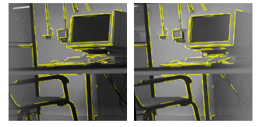
TECNICHE DI MATCHING
Con la fotogrammetria digitale è possibile sviluppare degli algoritmi che permettano l’individuazione di punti omologhi su immagini diverse in modo automatico (senza intervento umano) o semi-automatico (ottimizzazione della collimazione effettuata dall’operatore).
La ricerca di una coppia coniugata di punti può essere determinata adoperando metodi basati sulle feature o sull’area:
AREA BASED (ABM): Partendo da un punto noto su un fotogramma si individua la posizione più probabile del suo omologo sugli altri, andando a considerare i valori radiometrici nell’intorno del punto stesso.
Trovano una corrispondenza per ogni pixel appartenente all’immagine di riferimento (mappe di punti dense) andando a considerare i valori radiometrici nell’intorno del punto stesso. Suddivisi tra:
• Metodi locali
• Metodi globali
• Metodi ibridi (o “semi-globali”)
FEATURE BASED (FBM): Si estraggono automaticamente features (linee, segmenti, angoli, curve) ben riconoscibili sui vari fotogrammi. L’algoritmo di matching si preoccupa poi di individuare le corrispondenze fra i diversi set di punti.
Sono affidabili, veloci ma producono punti sparsi, limitate cioè ai soli punti che presentano feature distintive.
1

Slide 3
FEATURE BASED MATCHING
(feature extraction)
  Lo scopo è individuare punti che, per le loro caratteristiche radiometriche, possano essere estratti con sufficiente probabilità su tutti i fotogrammi.
  In questa fase l’immagine, o meglio i suoi valori radiometrici, devono essere analizzati in modo da trovare, con un qualche strumento analitico (OPERATORI DI INTERESSE), i pixel in cui siano evidenti elementi ben riconoscibili (spigoli, linee etc.).
  L’operazione avviene considerando individualmente ciascun fotogramma
2. INDIVIDUAZIONE DEGLI ELEMENTI OMOLOGHI
  In un secondo passaggio si vanno ad individuare le corrispondenze fra i punti estratti sui vari fotogrammi.
  Possono essere utilizzati per l’accoppiamento criteri di tipo radiometrico (similitudine dei toni di grigio nell’intorno dei punti → alg. area based)
  Possono essere utilizzati per l’accoppiamento criteri di tipo geometrico (posizione sul fotogramma, eqs. di collinearità o di complanarità, etc.)
1. ESTRAZIONE DEGLI ELEMENTI
15

Slide 4
OPERATORI DI INTERESSE
Un operatore di interesse è un particolare operatore matematico che permette di mettere in luce elementi dell’immagine ben definiti rispetto al loro intorno e, di conseguenza, che ben si prestano alla successiva correlazione.
FUNZIONE DI AUTOCORRELAZIONE:
Dato un punto P di coordinate la funzione di autocorrelazione consente di confrontare una serie k di finestre centrate nei punti vicini a P → l’immagine viene correlata a se stessa!
Se un punto (pixel) è molto simile a quelli che lo circondano (e quindi è poco riconoscibile) il valore della funzione di autocorrelazione in quel punto sarà generalmente basso.
Viceversa se un punto (pixel) è nettamente contrastato rispetto ai vicini (facilmente riconoscibile) il valore della funzione di autocorrelazione in quel punto sarà generalmente alto (ad es. in prossimità di spigoli).
16

Slide 5

OPERATORI DI INTERESSE
COME MI MUOVO ATTORNO ALLA GENERICA POSIZIONE ( X j, Yi ) ?
Hp: I(x,y) è funzione continua a dominio e valori discreti che descrive i toni di grigio.
$$\sum_{k}{?}$$
Invece che spostare la finestra in k posizioni posso sviluppare in serie la funzione I(x,y) :
Sostituendo otteniamo:
→ per piccoli spostamenti di componenti dx e dy!
17

Slide 6
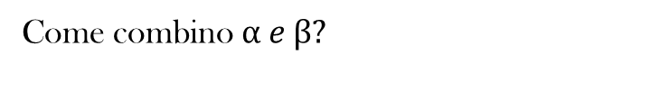
OPERATORE DI HARRIS
La matrice A(x,y) determina il valore della funzione di autocorrelazione:
A è matrice simmetrica: è possibile diagonalizzare la matrice considerando i suoi autovalori:
Come combino $α e β?$
OPERATORE DI HARRIS:
Solo se α e β sono entrambi grandi, avremo un valore alto di correlazione :
→ Tanto più il punto è riconoscibile, tanto più R sarà alto.
18

Slide 7
OPERATORE DI FOERSTNER
Concettualmente è analogo all’operatore di Harris in quanto va ad analizzare gli autovalori della matrice A.
Nella sua formulazione originaria l’operatore veniva però ottenuto partendo dalle equazioni del LSM.
Operativamente si determinano i punti che presentano valori alti nei due parametri:
INTERESSE (q):
CIRCOLARITA’ (w):
q aumenta tanto più α e β sono grandi
w indica quanto α è più grande di β
Obiettivo: individuazione dei punti che generano w=1 e q elevato (ovvero α e β elevati) .
19

Slide 8
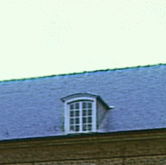
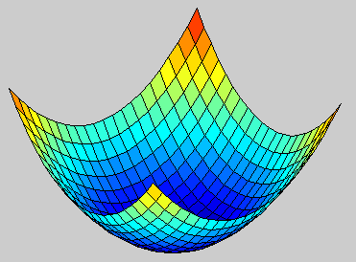
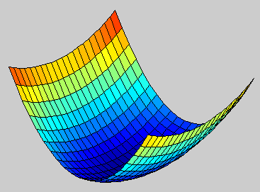
OPERATORI DI INTERESSE - ESEMPIO
OMOGENEO
BORDO - LINEA
SPIGOLO - PUNTO
ESISTONO ALTRI OPERATORI CHE ESTRAGGONO DALL’IMMAGINE INSIEMI DI SEGMENTI (LINEE)
20

Slide 9
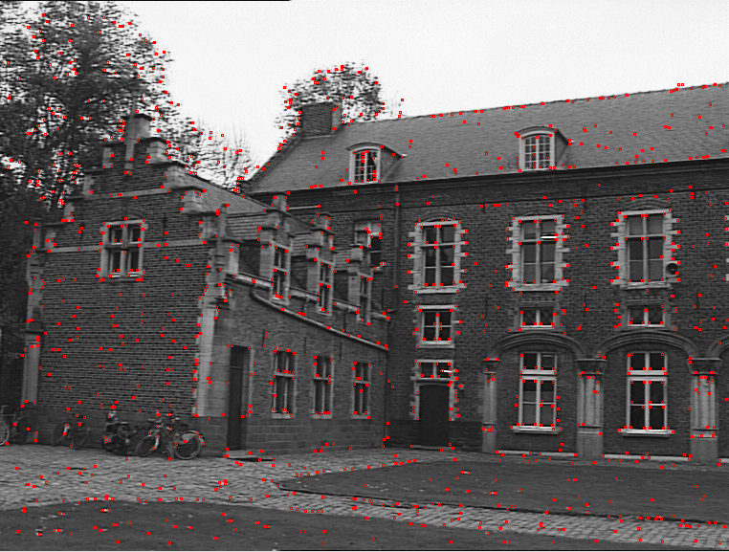
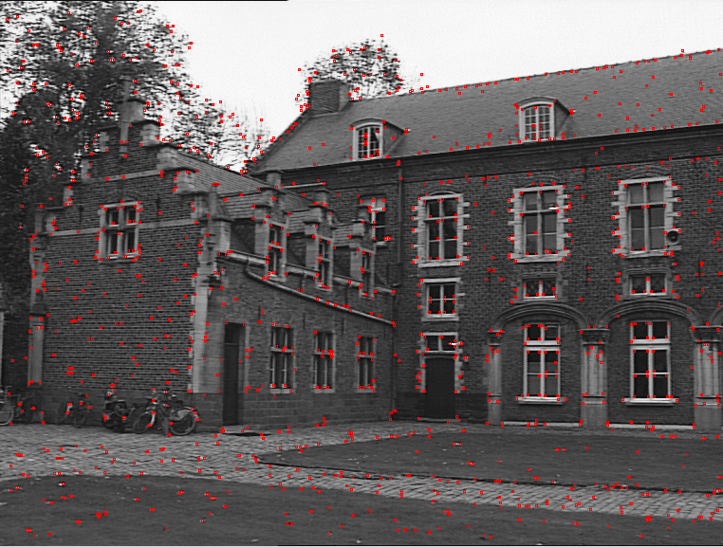
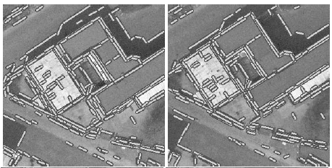
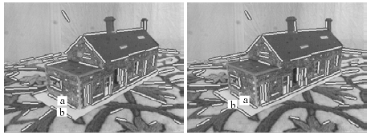
OPERATORI DI INTERESSE - ESEMPIO
PUNTI
LINEE
21

Slide 10
FEATURE BASED MATCHING
Una volta ottenuti gli elementi di interesse nei diversi fotogrammi bisogna procedere all’accoppiamento dei punti omologhi.
Diversi criteri possono essere utilizzati per l’accoppiamento dei punti
GEOMETRIA:
La ricerca del punto individuato sull’altra immagine può essere onerosa, dal punto di vista dei calcoli e dei tempi di elaborazione, se si considera l’intera immagine→ Si può pensare di ridurre lo spazio di ricerca tra i fotogrammi con opportuni accorgimenti.
SCOMPOSIZIONE PIRAMIDALE DELLE IMMAGINI: ricampionamento dell’immagine originale in una serie di immagini a risoluzione ridotta. Approccio
di tipo gerarchico che consente di limitare l’area di ricerca del punto.
GEOMETRIA EPIPOLARE (EQ. DI COMPLANARITA’): i punti omologhi vengono ricercati soltanto lungo una direzione (presuppone che siano noti i parametri di orientamento)
EQUAZIONI DI COLLINEARITA’
RADIOMETRIA:
SI UTILIZZA DI SOLITO UN QUALCHE CRITERIO DI SOMIGLIANZA DI TIPO AREA BASED (Cross-Corr., LSM, etc…)
22

Slide 11


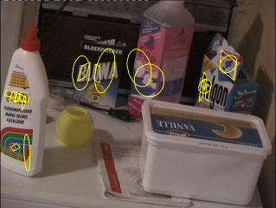
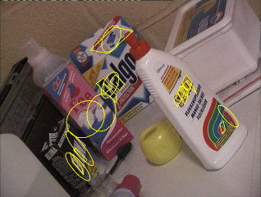
FEATURE BASED MATCHING
3
2
3
0.96
-0.40
-0.16
-0.39
0.19
4
2
4
-0.05
0.75
-0.47
0.51
0.72
1
5
-0.18
-0.39
0.73
0.15
-0.75
1
5
-0.27
0.49
0.16
0.79
0.21
0.08
0.50
-0.45
0.28
0.99
23

Slide 12
METODI AREA BASED
In un matching Area Based con approccio locale le corrispondenze vengono stabilite in funzione del grado di similitudine dei toni di grigio nell’intorno del punto. Definizioni:
IMMAGINE MASTER (o di riferimento):
E’ l’immagine che contiene i punti di cui si vuole stimare la posizione omologa su un altro fotogramma. Può essere rappresentata da una funzione f(x,y).
IMMAGINE SLAVE (o di servizio):
E’ l’immagine in cui si cercano le corrispondenze. Può essere rappresentata da una funzione g(x,y).
TEMPLATE:
E’ la regione nell’immagine Master che rappresenta l’intorno del punto selezionato.
PATCH:
E’ la regione nell’immagine Slave di cui si vuole calcolare il grado di similitudine con la Template.
Se il grado di similitudine fra Patch e Template è alto si può ipotizzare che i punti nel centro delle due regioni siano corrispondenti (omologhi).
→ per risolvere il problema della corrispondenza vengono impiegate solamente informazioni LOCALI.
2

Slide 13

METODI LOCALI
COME VALUTO IL GRADO DI SIMILITUDINE FRA PATCH E TEMPLATE?
Il metodo più semplice sarebbe confrontare i toni di grigio delle due aree:
Sum of Squared Difference
Sum of AbsoluteDifference
In questo caso, però, variazioni in termini di luminosità e contrasto possono portare a risultati non sufficientemente buoni.
.. Le due tecniche più impiegate in fotogrammetria per l’individuazione dei punti con metodo Area-Based sono:
il coefficiente di CROSS-CORRELAZIONE NORMALIZZATA (NCC)
LEAST SQUARES MATCHING
3

Slide 14
METODI LOCALI
1) CROSS CORRELAZIONE NORMALIZZATA (NCC)
Si basa sul criterio statistico della massima correlazione tra i toni di grigio della template rispetto alla patch.
Il coefficiente di correlazione viene calcolato per tutte le possibili posizioni assunte dalla finestra di ricerca all’interno dell’immagine, e la posizione omologa «cercata» sarà quella cui corrisponde il massimo valore.
Num.
Si riferisce ciascun valore alla media dei valori nella finestra.
Den.
Variazione dei toni di grigio rispetto al valore medio.
= toni di grigio della template
= toni di grigio della patch
= media aritmetica dei toni di grigio nella template e nella patch
Il coefficienti di correlazione può assumere valori da -1 (toni di grigio invertiti) a +1 (perfetta corrispondenza dei g.v.). Un valore di correlazione pari a 0 equivale a patch e template completamente scorrelate (cioè del tutto differenti).
4

Slide 15
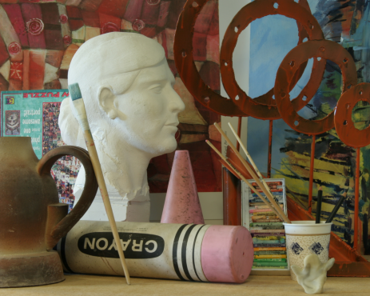
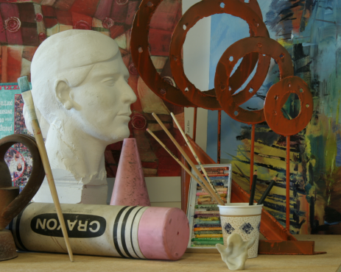
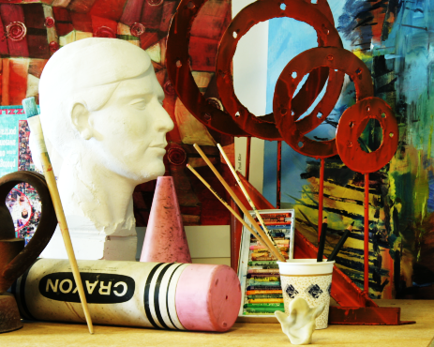
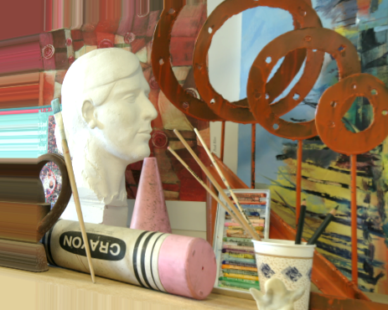
METODI LOCALI
TRASLAZIONE SEMPLICE
VARIAZIONE DI LUMINOSITÀ E CONTRASTO
VARIAZIONE DI LUMINOSITÀ E CONTRASTO
+
DEFORMAZIONE PROSPETTICA
5

Slide 16
METODI LOCALI
2) LEAST SQUARES MATCHING
Il coefficiente di correlazione comincia a non funzionare bene quando, anche localmente, le trasformazioni geometriche della patch non sono assimilabili ad una traslazione semplice.
In questo caso la patch deve essere opportunamente trasformata per assomigliare alla template:
TRASFORMAZIONE RADIOMETRICA:
Assumiamo che localmente l’immagine di servizio possa subire una trasformazione radiometrica lineare (Luminosità + Contrasto):
TRASFORMAZIONE GEOMETRICA:
Analogamente possiamo pensare che localmente la patch subisca a causa del cambiamento del punto di vista una trasformazione geometrica assimilabile ad una affine:
→ Conserva il parallelismo tra i lati ma non mantiene gli angoli ( in generale un'affinità non conserva la forma delle figure )
6

Slide 17
METODI LOCALI
2) LEAST SQUARES MATCHING
Come posso stimare i parametri di trasformazione radiometrica (r₀ ,r₁) e di trasformazione geometrica (a_{0,1,2} e b_{0,1,2}) tra i fotogrammi?
Possiamo impostare un sistema a minimi quadrati:
Supponendo che gli scarti v (differenze dei toni di grigio fra template e patch trasformata) abbiano una distribuzione normale (gaussiana).
Linearizzando il secondo membro abbiamo:
7

Slide 18
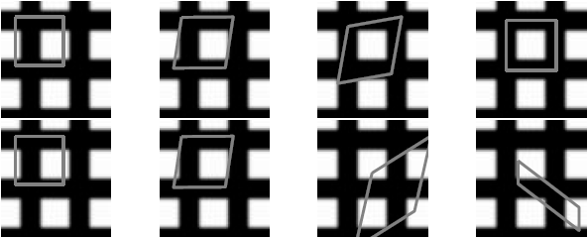
METODI LOCALI
2) LEAST SQUARES MATCHING - ESEMPI
LSM è una procedura iterativa; è necessario però che i valori iniziali approssimati della posizione della finestra di ricerca siano noti con sufficiente precisione affinché il calcolo della correlazione possa fornire risultati corretti.
PROCESSO ITERATIVO
CONVERGENZA
MANCATA CONVERGENZA
Le due tecniche, NCC (pixel) e LSM(sub-pixel), spesso vengono utilizzate assieme!
Vantaggi LSM:
Valuta punti omologhi anche nel caso in cui l’effetto della prospettiva NON è trascurabile;
È molto più preciso del matching con altre misure di similarità: 1/100 pixel Vs 1/3 pixel.
9

Slide 19
METODI LOCALI
ABM - PRINCIPALI PROBLEMATICHE
1) Variazione della profondità nella finestra di correlazione: l’approccio (SAD, SSD, NCC) si basa sull’assunzione di parallasse (profondità) costante all’interno della template/patch
→ Una finestra che copre regioni a differente profondità non trova una finestra esattamente corrispondente nell’altra immagine (ancora peggio in corrispondenza di bordi di oggetti situati a diversa distanza in cui anche LSM non funziona bene).
2) Occlusioni: l’approccio non prevede alcuna modalità di gestione delle occlusioni.
10

Slide 20
METODI LOCALI
ABM - PRINCIPALI PROBLEMATICHE
1) Variazione della profondità nella finestra di correlazione: l’approccio (SAD, SSD, NCC) si basa sull’assunzione di parallasse (profondità) costante all’interno della template/patch
→ Una finestra che copre regioni a differente profondità non trova una finestra esattamente corrispondente nell’altra immagine (ancora peggio in corrispondenza di bordi di oggetti situati a diversa distanza in cui anche LSM non funziona bene).
2) Occlusioni: l’approccio non prevede alcuna modalità di gestione delle occlusioni.
La regione sinistra della finestra di riferimento
contiene parte di un oggetto in primo piano e parte di un oggetto in secondo piano; inoltre, l’oggetto in secondo piano risulta parzialmente occluso → variazioni repentine di profondità introducono errori nei calcoli
?
10

Slide 21
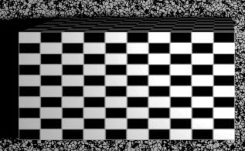
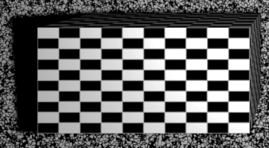
METODI LOCALI
ABM - PRINCIPALI PROBLEMATICHE
1) Variazione della profondità nella finestra di correlazione: l’approccio (SAD, SSD, NCC) si basa sull’assunzione di parallasse (profondità) costante all’interno della template/patch
→ Una finestra che copre regioni a differente profondità non trova una finestra esattamente corrispondente nell’altra immagine (ancora peggio in corrispondenza di bordi di oggetti situati a diversa distanza in cui anche LSM non funziona bene).
2) Occlusioni: l’approccio non prevede alcuna modalità di gestione delle occlusioni.
3) Scarsa tessitura o pattern ripetitivi (lungo le rette epipolari).
10

Slide 22
METODI LOCALI
ABM - PRINCIPALI PROBLEMATICHE
1) Variazione della profondità nella finestra di correlazione: l’approccio (SAD, SSD, NCC) si basa sull’assunzione di parallasse (profondità) costante all’interno della template/patch
→ Una finestra che copre regioni a differente profondità non trova una finestra esattamente corrispondente nell’altra immagine (ancora peggio in corrispondenza di bordi di oggetti situati a diversa distanza in cui anche LSM non funziona bene).
2) Occlusioni: l’approccio non prevede alcuna modalità di gestione delle occlusioni.
3) Scarsa tessitura o pattern ripetitivi (lungo le rette epipolari).
4) Scelta della dimensione della finestra di correlazione: al crescere della dimensione della finestra vengono catturati più dettagli dell’immagine → utile ai fini del matching per ottenere risultati più affidabili e match points corretti (punto3). Tuttavia, maggiori sono le dimensioni della finestra, maggiore è la probabilità che la parallasse non sia costante.
Con template piccole i problemi 1 e 2 si presentano meno (o affatto), ma si hanno poche informazioni per la stima della parallasse (accuratezza) e diventa più problematico il punto 3 (affidabilità).
10

Slide 23
AREA BASED MATCHING
METODI GLOBALI
Superano i limiti dei metodi locali per quanto riguarda la stima delle discontinuità e delle zone occluse nelle immagini.
Pixel-Wise Matching
Processo di soluzione vincolato che penalizza le zone con improvvise variazioni di profondità sull’immagine. Questa osservazione viene codificata, insieme al costo di matching pixel per pixel, attraverso una funzione di costo che penalizza le discontinuità di profondità.
Questa funzione va a collegare tutti i pixel dell'immagine ed è quindi chiamata
FUNZIONE DI COSTO GLOBALE
Tali algoritmi consentono di ottenere risultati più accurati rispetto agli algoritmi di tipo locale (basati su correlazione), ma ad un costo computazionale sostanzialmente più elevato.
Per tale motivo, sono stati proposti diversi metodi matematici per ridurre la complessità del problema, sfruttando la decomposizione del problema in sotto-problemi più semplici da risolvere (matching semi-globale)…
11

Slide 24
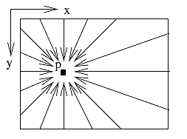
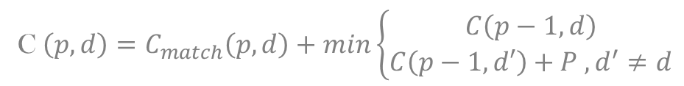
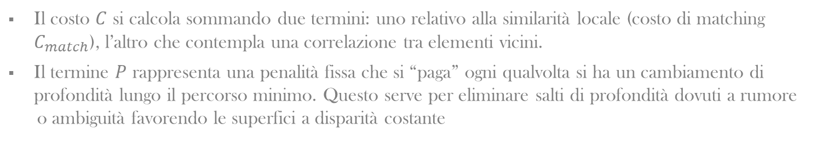
AREA BASED MATCHING
METODI SEMI - GLOBALI
Utilizzano l’impostazione dei metodi globali, riducendo l’analisi ad un sotto-insieme di punti dell’immagine (‘scanline’): si riduce la dimensionalità del problema.
L’approccio Semi-Globale (SGM) tenta la minimizzazione del costo globale lungo uno dei sentieri dimensionali , che vanno in tutte le direzioni attraverso l'immagine e si congiungono ad ogni pixel .
Analizzando una scanline lungo una certa direzione (es. da sx a dx), posso individuare il costo di matching di un punto p, per ogni valore possibile di spostamento (d ), considerando anche il costo al passo precedente (ovvero per il punto p-1 ):
r
C $\left(p,d\right)=C_{match}\left(p,d\right)+min\left\{\begin{aligned}C\left(p−1,d\right) \\ C\left(p−1,d′\right)+P , d^{′}≠d\end{aligned}\right.$
Il costo $C$ si calcola sommando due termini: uno relativo alla similarità locale (costo di matching $C_{match}$), l’altro che contempla una correlazione tra elementi vicini.
Il termine $P$ rappresenta una penalità fissa che si “paga” ogni qualvolta si ha un cambiamento di profondità lungo il percorso minimo. Questo serve per eliminare salti di profondità dovuti a rumore
o ambiguità favorendo le superfici a disparità costante
12

Slide 25
… RICAPITOLANDO …
AREA BASED MATCHING
METODI LOCALI
Utilizzano finestre circoscritte di correlazione per individuare le corrispondenze tra i punti omologhi, indipendentemente gli uni dagli altri;
Veloci e adatti per applicazioni real-time;
Densità di punti non sempre completa a causa di regioni uniformi prive di texture e di fenomeni di occlusione.
METODI GLOBALI
Assegnamento di valori di parallasse tale che venga minimizzata una funzione di costo globale estesa a tutti i pixel delle immagini;
Costo computazionale elevato.
METODI SEMI - GLOBALI
Minimizzazione di una funzione di costo semiglobale che riduce la complessità del problema;
Interessante trade-off tra affidabilità e velocità.
14

